Slide 1


Trường Tiểu học Đa Phúc
Chào mừng thầy cô và các em
học sinh đến với tiết
Tiếng Việt – Lớp 3A2
Giáo viên: Nguyễn Hồng Nhung

Slide 2





Slide 3





Slide 4
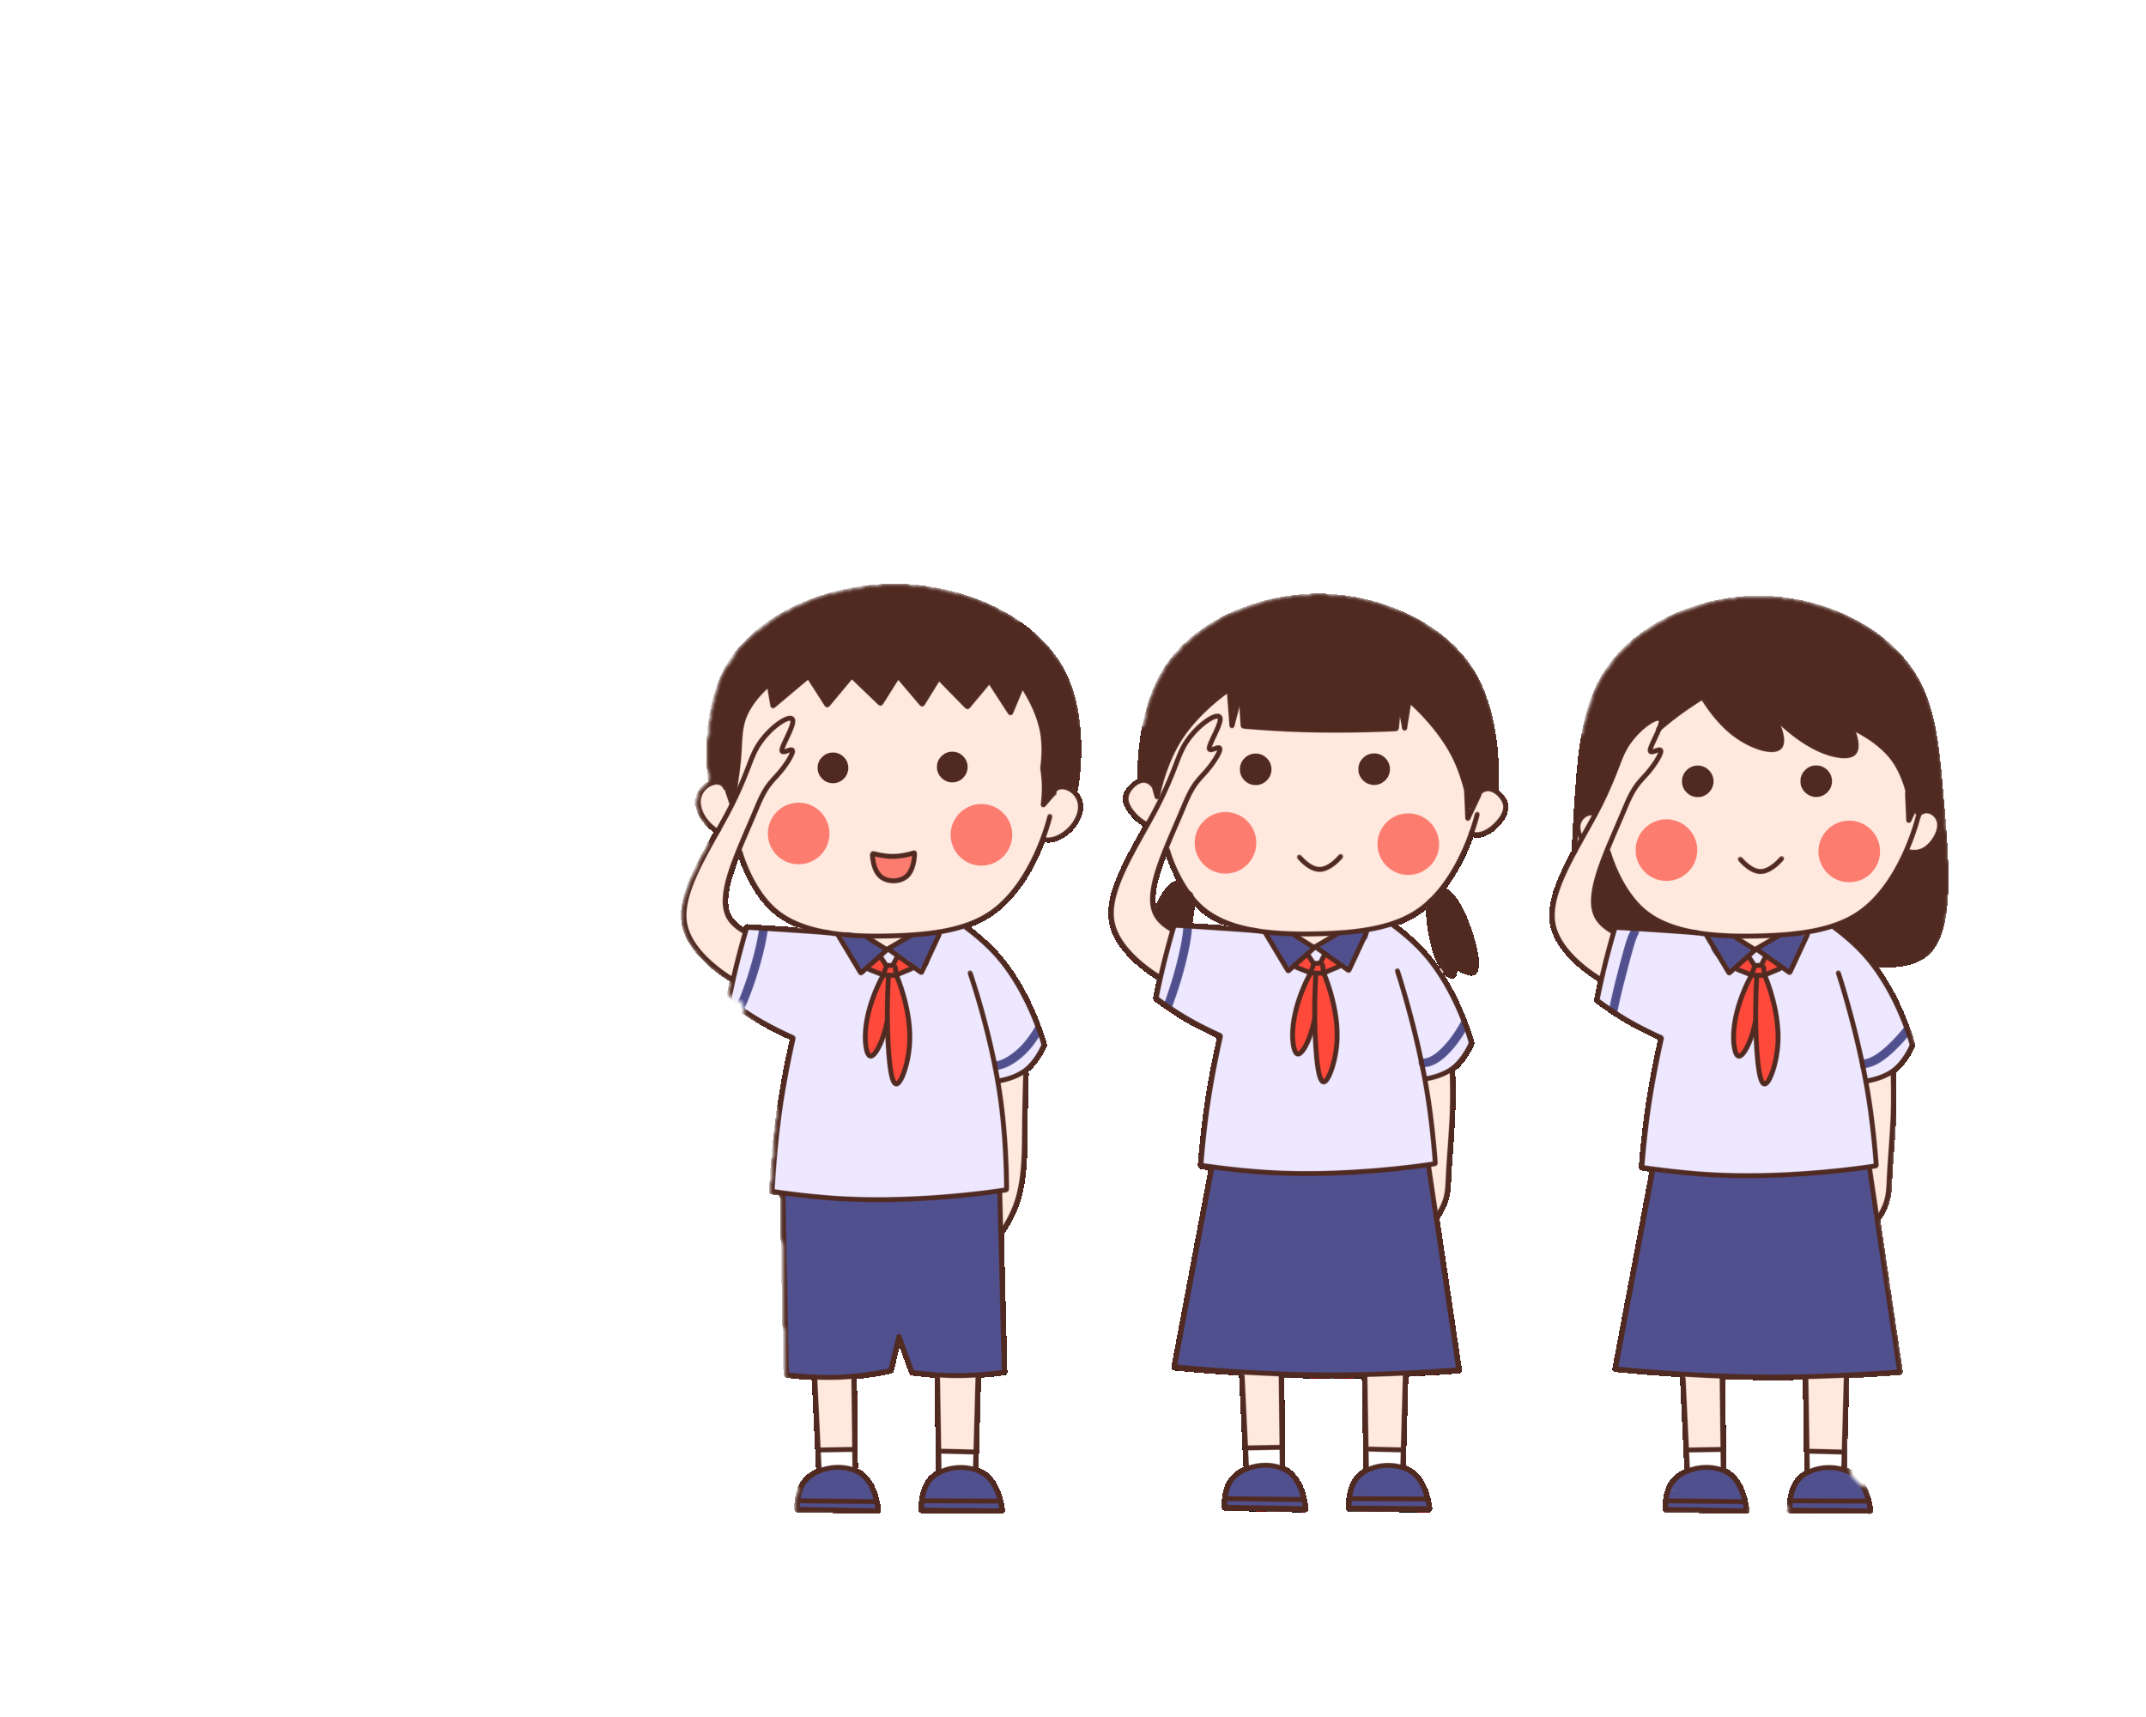


Slide 5
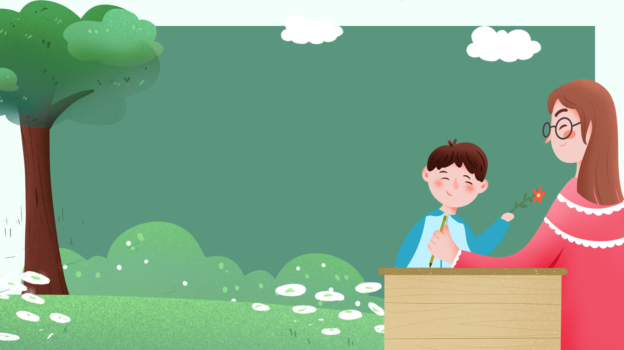




Đọc mẫu
TAI NGHE
TAY DÒ
MẮT DÕI

Slide 6
Lưu ý
Đọc diễn cảm, nhấn giọng ở những từ ngữ biểu hiện cảm xúc.

Slide 7
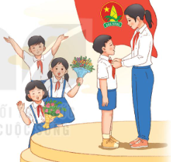
Nắng vườn trưa mênh mông
Bướm bay như lời hát
Con tàu là đất nước
Đưa ta tới bến xa.
Những ngày chị đi qua
Những ngày em đang tới
Khao khát lại bắt đầu
Từ màu khăn đỏ chói.
(Xuân Quỳnh)
Chị đã qua tuổi Đoàn
Em hôm nay vào Đội
Màu khăn đỏ dắt em
Bước qua thời thơ dại.
Màu khăn tuổi thiếu niên
Suốt đời tươi thắm mãi
Như lời ru vời vợi
Chẳng bao giờ cách xa.
Này em, mở cửa ra
Một trời xanh vẫn đợi
Cánh buồm là tiếng gọi
Mặt biển và dòng sông.

Slide 8
Chị đã qua tuổi Đoàn
Em hôm nay vào Đội
Màu khăn đỏ dắt em
Bước qua thời thơ dại.
Màu khăn tuổi thiếu niên
Suốt đời tươi thắm mãi
Như lời ru vời vợi
Chẳng bao giờ cách xa.
Này em, mở cửa ra
Một trời xanh vẫn đợi
Cánh buồm là tiếng gọi
Mặt biển và dòng sông.
4
Nắng vườn trưa mênh mông
Bướm bay như lời hát
Con tàu là đất nước
Đưa ta tới bến xa.
Những ngày chị đi qua
Những ngày em đang tới
Khao khát lại bắt đầu
Từ màu khăn đỏ chói.
(Xuân Quỳnh)
1
5
2
3
Bài thơ chia làm mấy khổ?
Luyện đọc nối tiếp khổ thơ

Slide 9


Luyện đọc từ khó
thắm mãi
vời vợi
cánh buồm

Slide 10

/
Nắng vườn trưa mênh mông
Bướm bay như lời hát
/
/
/

Slide 11
Trong bài “Ngày em vào Đội” có từ nào em chưa hiểu nghĩa?

Slide 12
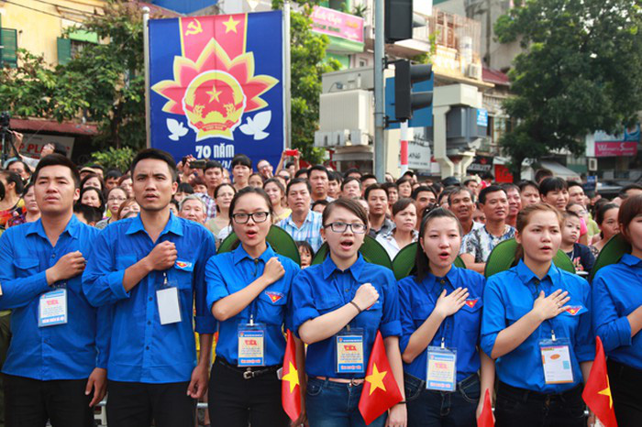

Đoàn: chỉ Đoàn Thanh niên cộng sản Hồ Chí Minh

Slide 13


Đội: chỉ Đội Thiếu niên Tiền phong Hồ Chí Minh

Slide 14

Khao khát: mong muốn tha thiết

Slide 15




Luyện đọc nhóm
Yêu cầu
Phân công đọc theo đoạn
Tất cả thành viên đều đọc
Giải nghĩa từ cùng nhau

Slide 16

Luyện đọc toàn bài
Tiêu chí đánh giá
1
Đọc đúng
2
Đọc to, rõ
3
Ngắt nghỉ đúng chỗ
4
Giọng đọc và nhấn giọng phù hợp

Slide 17


Slide 18




Người chị muốn nói gì với em của mình qua 2 dòng thơ "Màu khăn đỏ dắt em/Bước qua thời thơ dại"? Chọn câu trả lời hoặc nêu ý kiến khác của em.
a. Đeo khăn quàng sẽ giúp em khôn lớn
b. Em sẽ trưởng thành hơn khi được kết nạp vào Đội.
c. Nêu ý kiến khác của em.
Chi tiết nào cho thấy chiếc khăn quàng đỏ gắn bó thân thương với người đội viên?
Người chị đã chia sẻ với em niềm vui, ước mơ của người đội viên qua những hình ảnh nào?
Theo em, bạn nhỏ cảm nhận được điều gì qua lời nhắn nhủ của chị ở khổ thơ cuối?
Notes:
Gv tổ chức TLN 4 để các em TLCH

Slide 19

Người chị muốn nói gì với em của mình qua 2 dòng thơ "Màu khăn đỏ dắt em/Bước qua thời thơ dại"? Chọn câu trả lời hoặc nêu ý kiến khác của em.
a. Đeo khăn quàng sẽ giúp em khôn lớn
b. Em sẽ trưởng thành hơn khi được kết nạp vào Đội.
c. Nêu ý kiến khác của em.
b. Em sẽ trưởng thành hơn khi được kết nạp vào Đội.

Slide 20

Chi tiết nào cho thấy chiếc khăn quàng đỏ gắn bó thân thương với người đội viên?
Màu khăn tuổi thiếu niên
Suốt đời tươi thắm mãi
Như lời ru vời vợi
Chẳng bao giờ cách xa.

Slide 21

Người chị đã chia sẻ với em niềm vui, ước mơ của người đội viên qua những hình ảnh nào?
Này em, mở cửa ra
Một trời xanh vẫn đợi
Cánh buồm là tiếng gọi
Mặt biển và dòng sông.
Người chị đã chia sẻ với em niềm vui, ước mơ của người đội viên qua những hình ảnh: trời xanh, cánh buồm, mặt biển, dòng sông, nắng trưa, bướm bay, con tàu.
Nắng vườn trưa mênh mông
Bướm bay như lời hát
Con tàu là đất nước
Đưa ta tới bến xa.

Slide 22

Theo em, bạn nhỏ cảm nhận được điều gì qua lời nhắn nhủ của chị ở khổ thơ cuối?
Chị muốn nói với em rằng: Em rất giống chị ở những năm trước khi trở thành đội viên. Em đang bước đi trên con đường chị đã đi qua, trong lòng em đang có những khao khát của người đội viên như chị trước đây.
Người em cảm nhận được niềm vui, niềm xúc động của chị khi em mình được kết nạp vào Đội.
Những ngày chị đi qua
Những ngày em đang tới
Khao khát lại bắt đầu
Từ màu khăn đỏ chói.
Notes:
GV mời HS đọc lại khổ thơ 5 rồi mời HS chia sẻ cảm nghĩ.

Slide 23

Nội dung bài học
Bài thơ thể hiện niềm vui, nỗi xúc động, sự đồng cảm của người chị trước tim em của mình được vào Đội. Bài thơ cũng nói lên cảm xúc của các bạn nhỏ trước sự kiện quan trọng ở lứa tuổi thiếu niên, nhi đồng.

Slide 24





Ngày em vào Đội
Màu khăn tuổi thiếu niên
Suốt đời tươi thắm mãi
Như lời ru vời vợi
Chẳng bao giờ cách xa.
Học thuộc lòng

Slide 25
Ngày em vào Đội
Này em, mở cửa ra
Một trời xanh vẫn đợi
Cánh buồm là tiếng gọi
Mặt biển và dòng sông.
Học thuộc lòng

Slide 26
Ngày em vào Đội
Nắng vườn trưa mênh mông
Bướm bay như lời hát
Con tàu là đất nước
Đưa ta tới bến xa.
Học thuộc lòng

Slide 27


Slide 28
Luyện đọc lại toàn bài
Tiêu chí đánh giá
1
Đọc đúng
2
Đọc to, rõ
3
Ngắt nghỉ đúng chỗ
4
Giọng đọc và nhấn giọng phù hợp

Slide 29
Nắng vườn trưa mênh mông
Bướm bay như lời hát
Con tàu là đất nước
Đưa ta tới bến xa.
Những ngày chị đi qua
Những ngày em đang tới
Khao khát lại bắt đầu
Từ màu khăn đỏ chói.
(Xuân Quỳnh)
Chị đã qua tuổi Đoàn
Em hôm nay vào Đội
Màu khăn đỏ dắt em
Bước qua thời thơ dại.
Màu khăn tuổi thiếu niên
Suốt đời tươi thắm mãi
Như lời ru vời vợi
Chẳng bao giờ cách xa.
Này em, mở cửa ra
Một trời xanh vẫn đợi
Cánh buồm là tiếng gọi
Mặt biển và dòng sông.

Slide 30


GV ĐIỀN VÀO ĐÂY
GV ĐIỀN VÀO ĐÂY
GV ĐIỀN VÀO ĐÂY
GV ĐIỀN VÀO ĐÂY

Slide 31





TẠM BIỆT VÀ HẸN GẶP LẠI

Slide 32
LỜI CẢM ƠN
Chân thành cảm ơn quý thầy cô đã sử dụng tài liệu. Mong quý thầy cô sử dụng tài liệu nội bộ và không chia sẻ đi các trang mạng xã hội nhé!
Mong rằng tài liệu này sẽ giúp quý thầy cô gặt hái được nhiều thành công trong sự nghiệp trồng người.
Trong quá trình soạn bài có lỗi nào mong quý thầy cô phản hồi lại Zalo hoặc FB giúp em.
Zalo duy nhất của em: 0972.115.126 (Hương Thảo). Các nick khác ngoài nick này đều là giả mạo.
Facebook: https://www.facebook.com/huongthaoGADT

